Slide 1
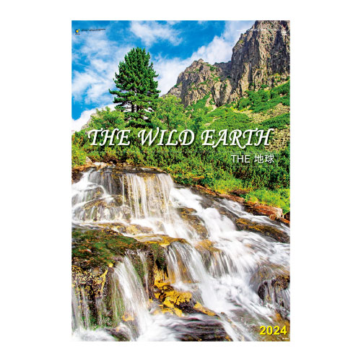
【提案書】
フィルム THE地球
特徴
大自然の中で感じる、ダイナミックな地球の息吹をフィルム印刷特有の美しい写真で再現。エコロジーをキーワードにした豪華で美しいカレンダーです。業種を問わず年末のご挨拶用におススメです。※掲載している価格は、100冊の場合の1冊単価になります。価格については、お見積り依頼後に担当スタッフから別途ご案内いたします。
納期
納期スペース
仕様
素材：コート紙103kg・ケント紙90kg
サイズ：46/2切・7枚（W500×H750mm）
重量：50冊（22kg）
備考：表紙名入れ無し（印刷寸法：W360×H75mm以内）
お見積
お見積りスペース

